Slide 1
Musik
Sport
Musik
Sport
Naturwissenschaften
Informatik
Naturwissenschaften

Slide 2
Sportzweig
Freude und Spaß an Bewegung und Leistung
Kennenlernen vieler Sportarten
Vielseitige sportliche Ausbildung
Verbesserung des persönlichen Leistungsniveaus

Slide 3
Was erwartet dich im Sportzweig?
7 Stunden Sport pro Woche
Winter- und Sommersportwochen
Theorie – und Maturafach Sportkunde
Praktische Vorprüfungen in der 7.Klasse
Ausbildung zum Fit-Instruktor
Teilnahme an Wettkämpfen
Eine Menge Spaß ☺

Slide 4
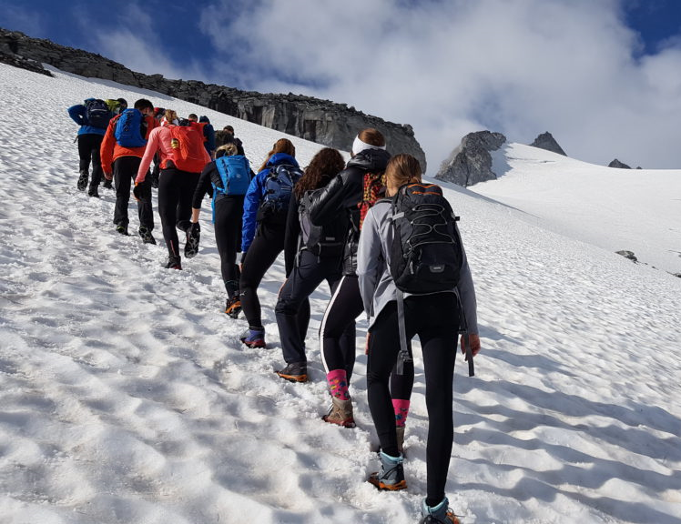
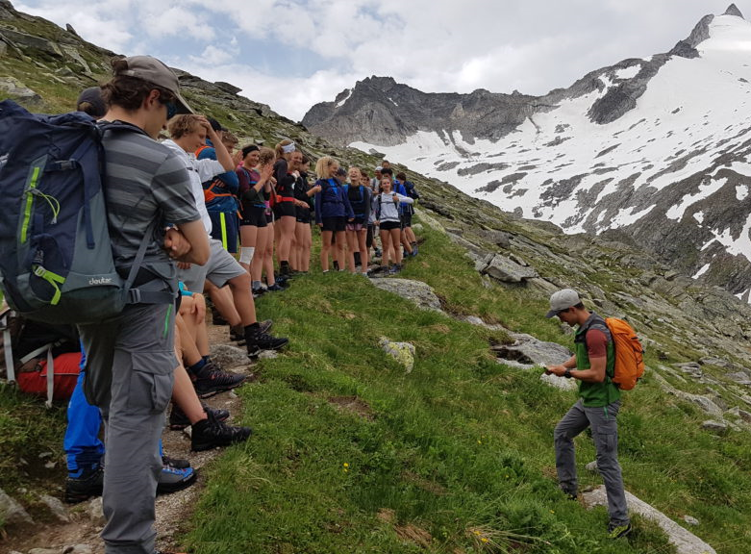
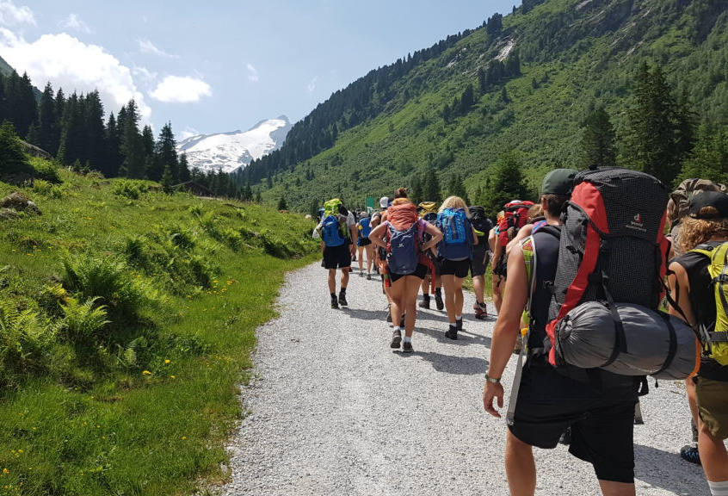
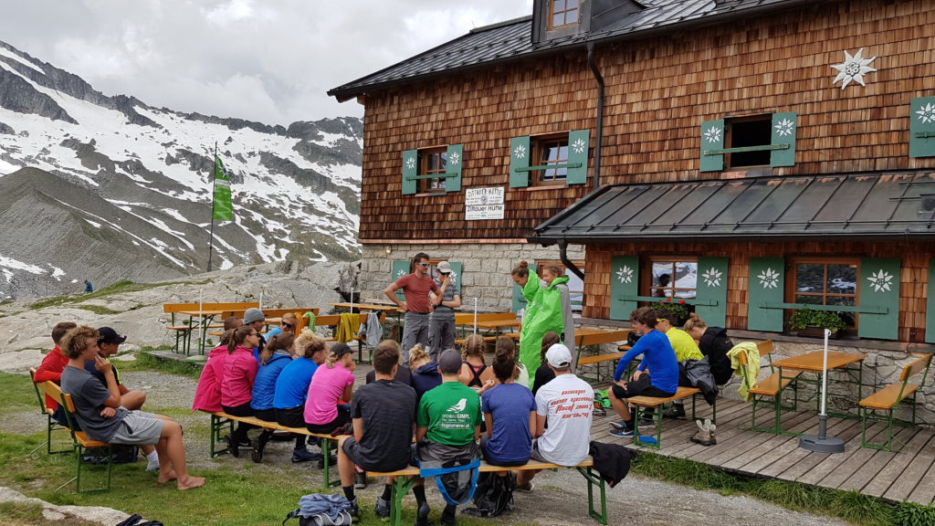
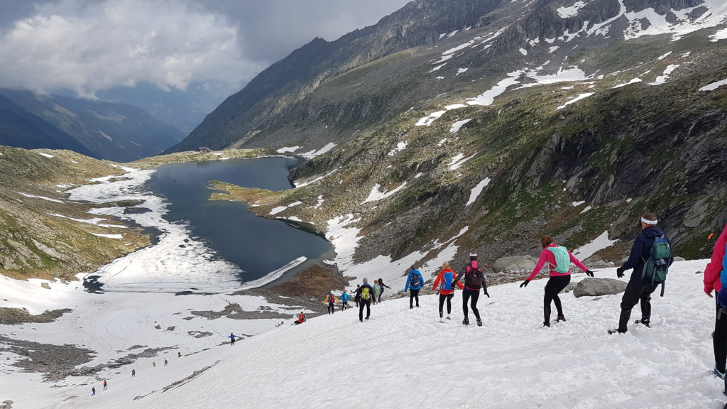
5. Klasse
Alpinsportwoche
im Nationalpark Hohe Tauern

Slide 5
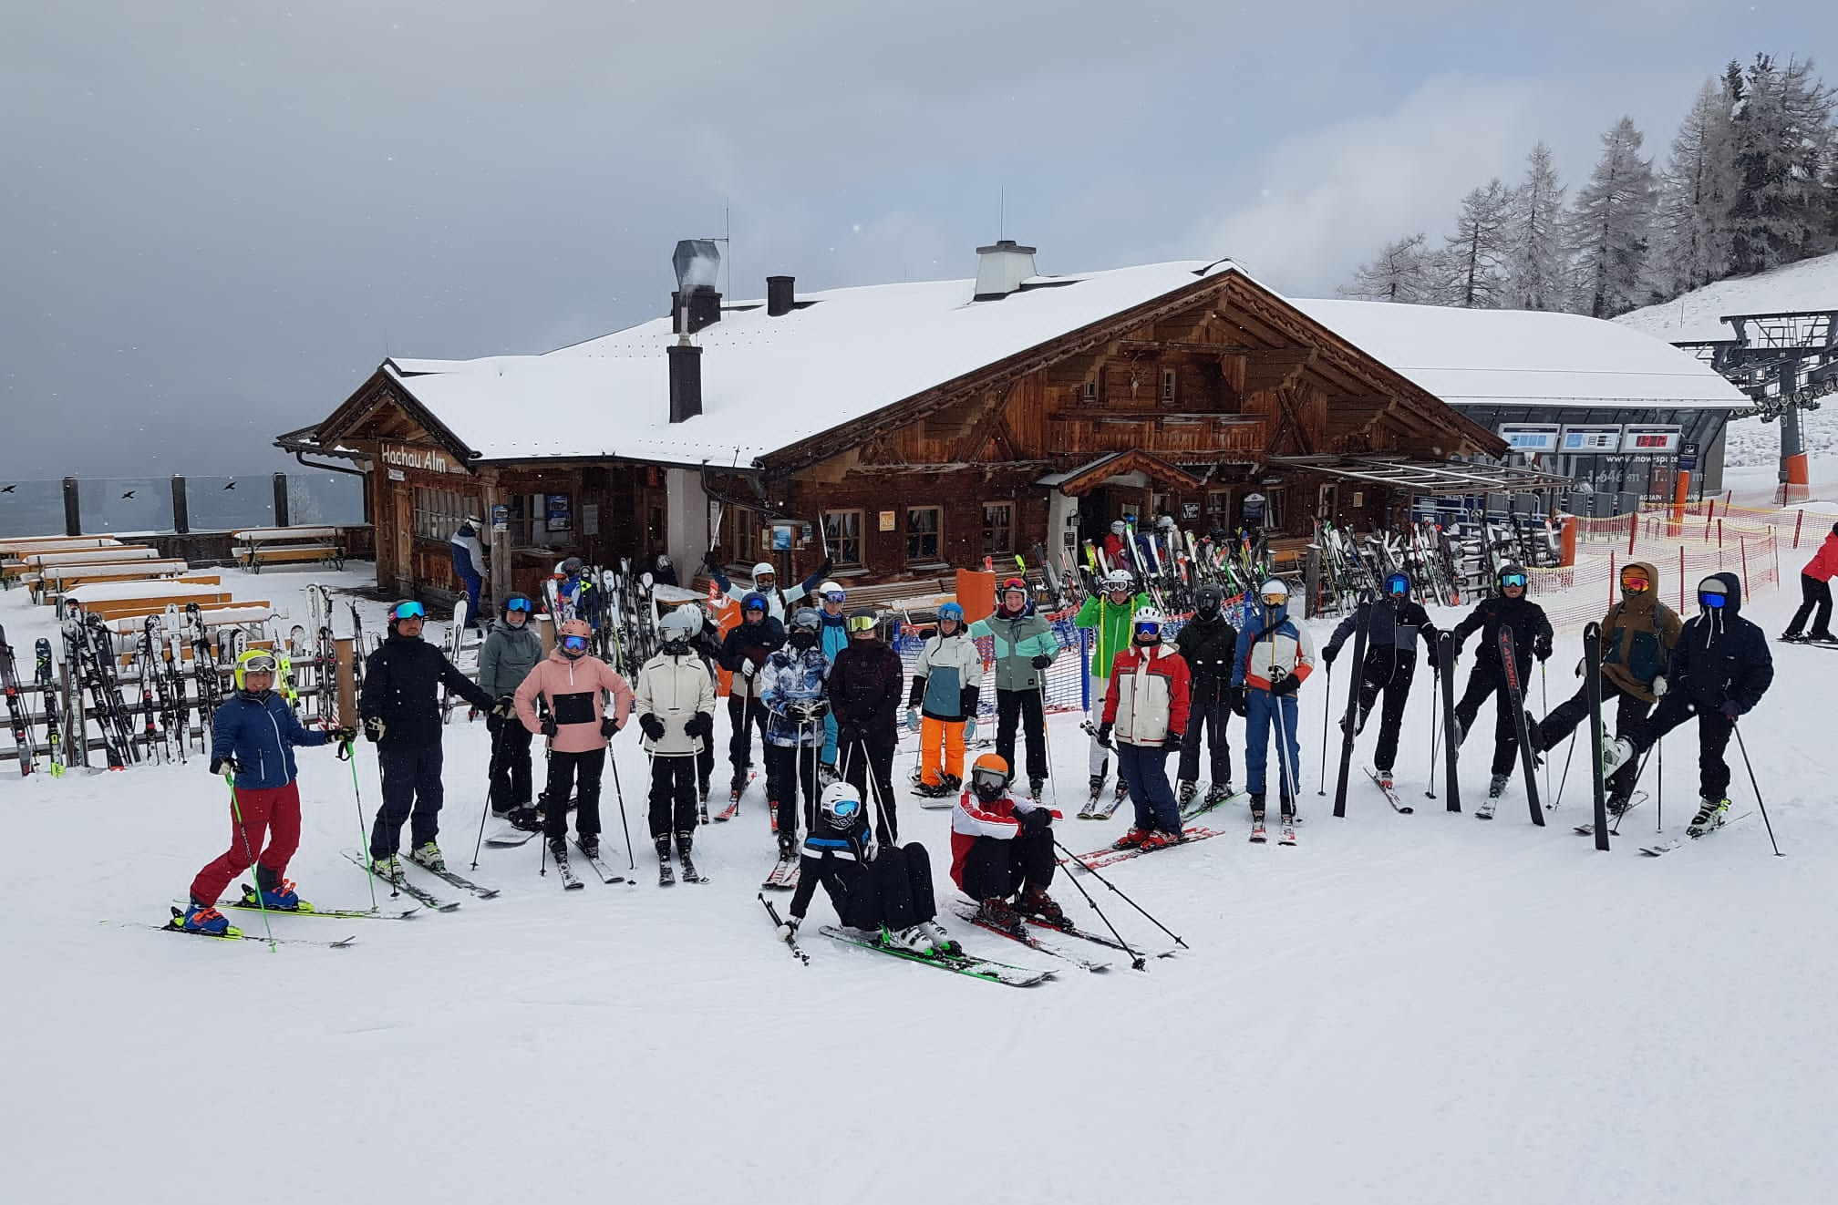
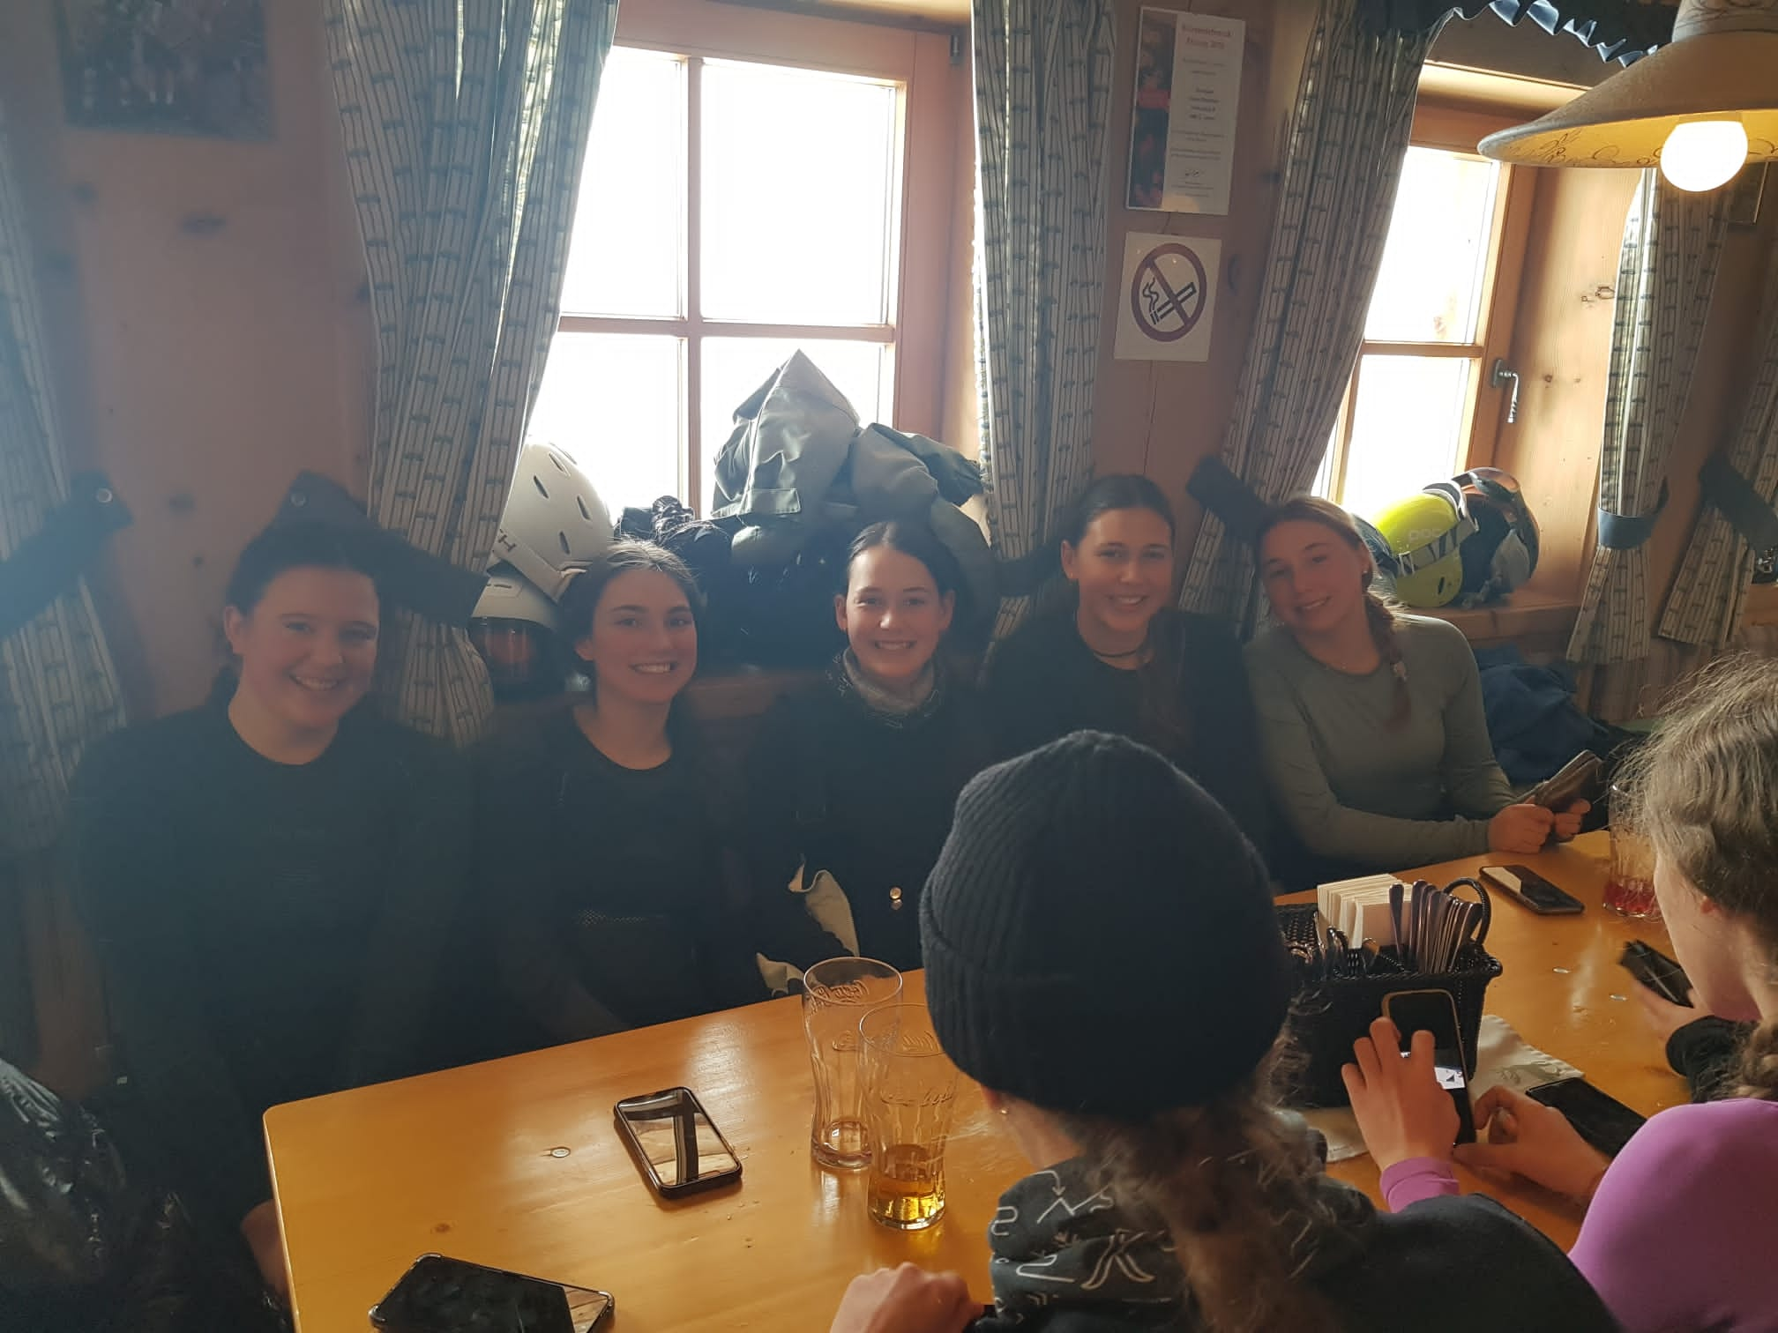
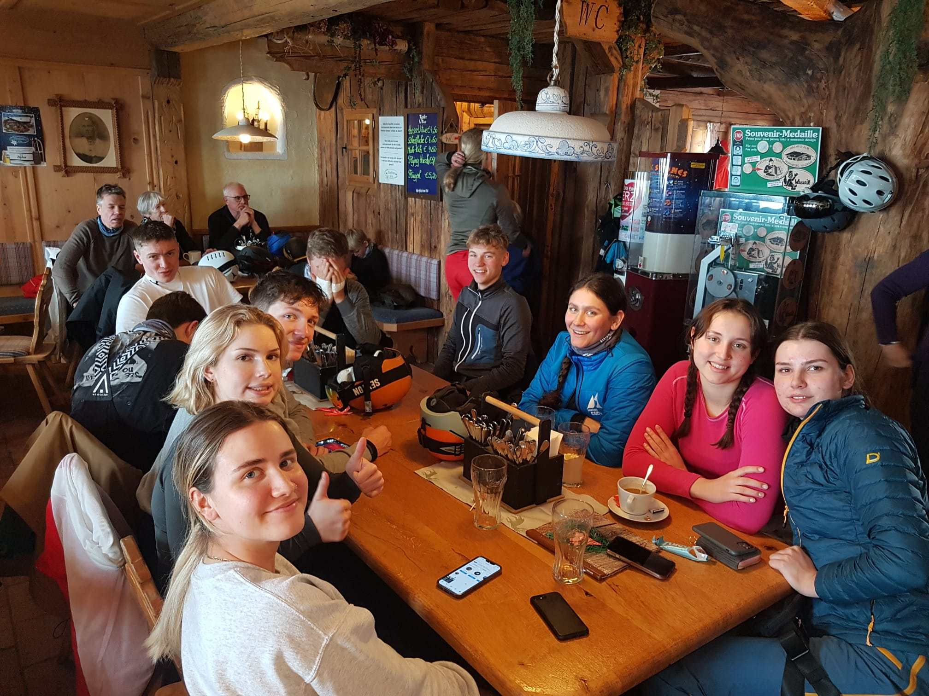
6. Klasse
Wintersportwoche

Slide 6
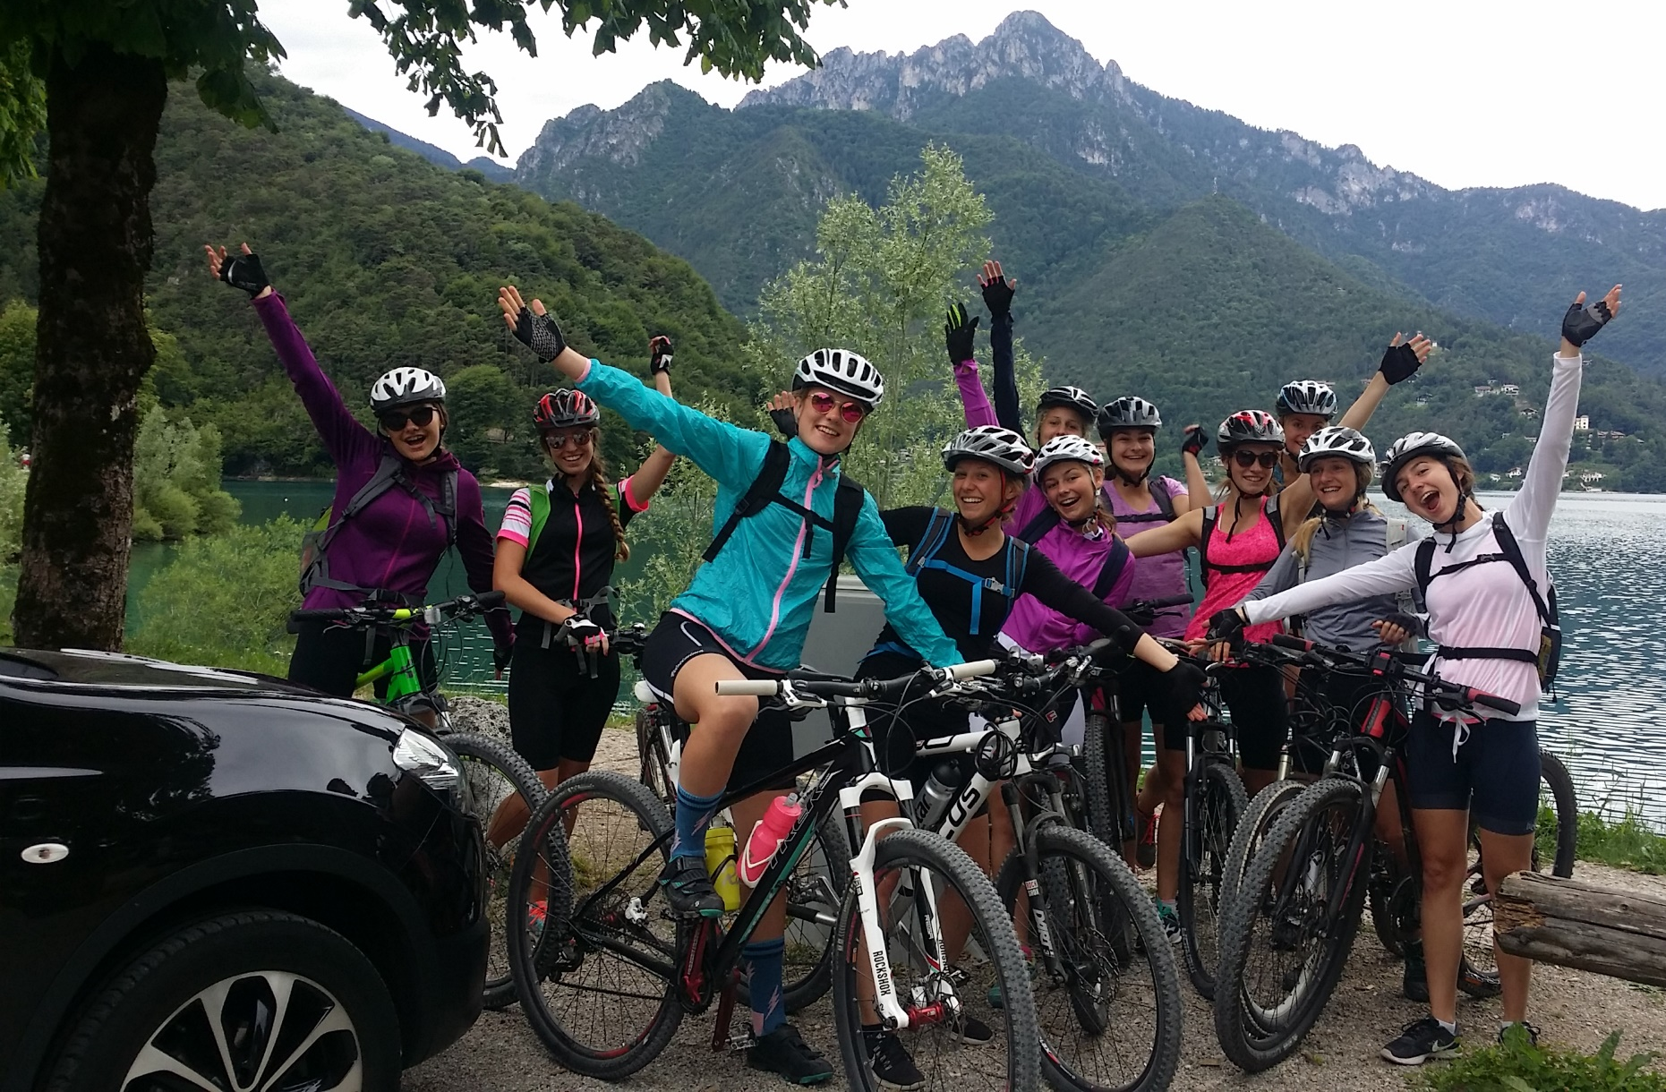
7. Klasse
Sommersportwoche am Gardasee
Mountainbiken & Windsurfen

Slide 7
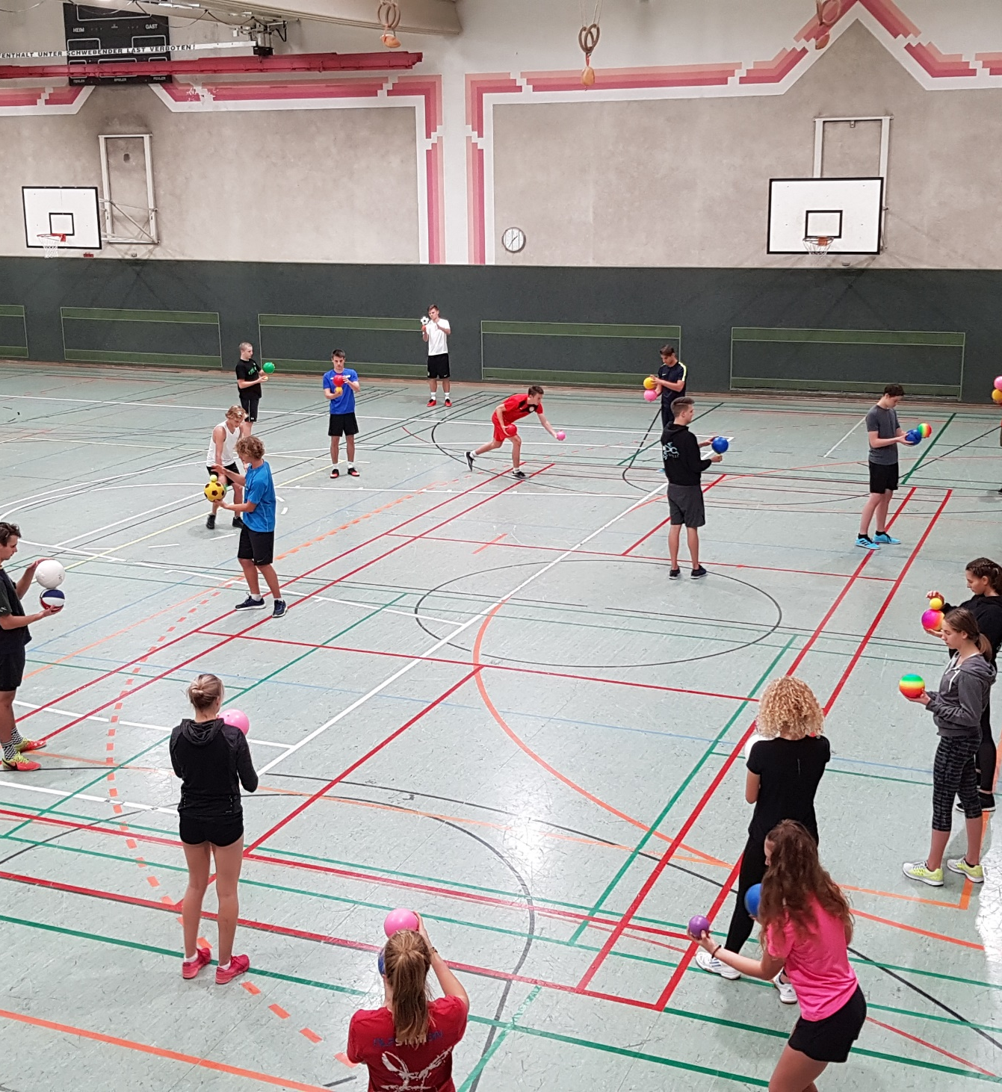
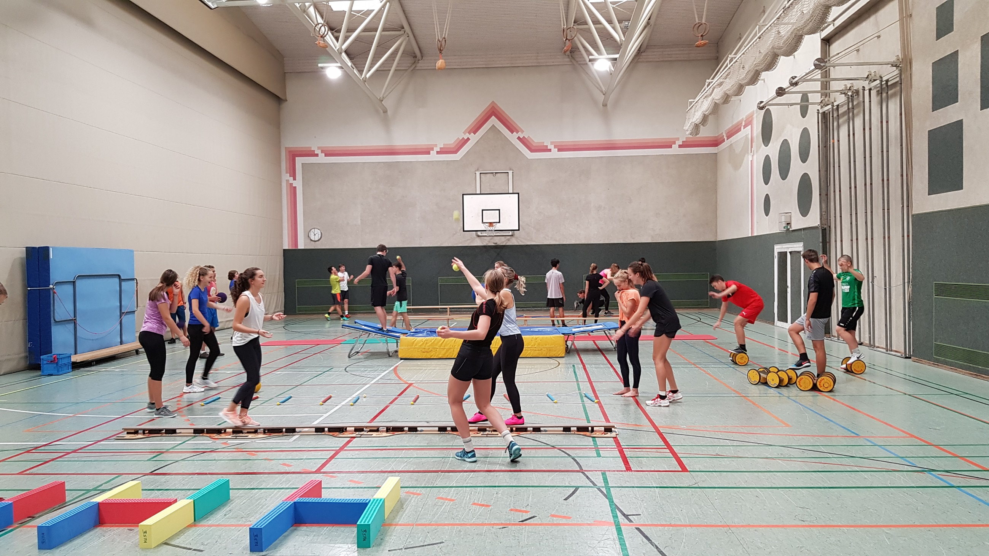
8. Klasse
Linz – Ausbildung zum Fit-Instruktor

Slide 8
Schwerpunkte im Sportunterricht
Kraft- und Ausdauertraining
Schwimmen und Wasserspringen
Boden- und Gerätturnen
Leichtathletik
Ballspielarten und dazugehörige Technik

Slide 9
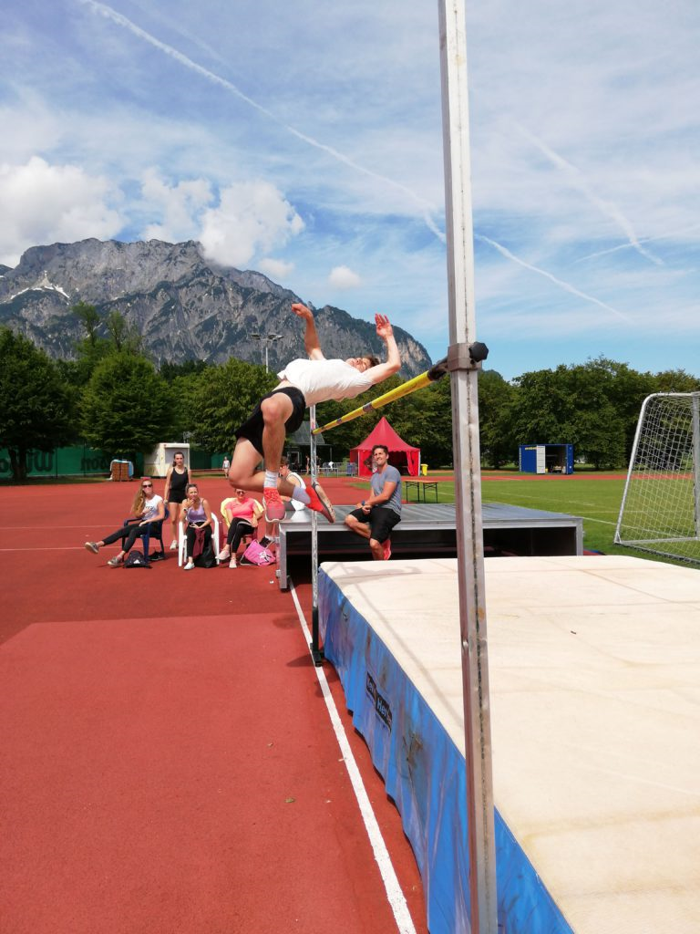
Sportmatura → „praktische Vorprüfung zur Reifeprüfung“
Gerätturnen
Bodenturnen
Leichtathletik
Ballspiele
Schwimmen und Wasserspringen

Slide 10
Eignungstest: Anforderungen
Mädchen:
Gerätturnen:
Reck: Felgaufschwung, Knieaufschwung, Unterschwung
Boden: Rolle vw, Rolle rw, Handstand, Rad
Sprung: Hocke über den Kasten quer
Leichtathletik: 60m-Lauf, Kugelstoß (3kg), Weitsprung (Zone), Cooper-Test (12min Dauerlauf)
Burschen:
Gerätturnen:
Reck: Felgaufschwung, Felgumschwung, Unterschwung oder Hocke
Boden: Handstand, Rolle vw + rw, Sprungrolle, Rad
Sprung: Hocke über den Kasten lang
Leichtathletik: 60m-Lauf, Kugelstoß (4kg), Weitsprung (Zone), Cooper-Test (12min Dauerlauf)
Mädchen und Burschen:
Schwimmen: Startsprung, 50m Zeitschwimmen in der Lage Brust, Formüberprüfung der Lage Kraul
Motorischer Test: Stangenklettern, TDS-Test (Hindernislauf)

Slide 11
Wir freuen uns auf Dich! http://borgnonntal.at/

